Slide 1
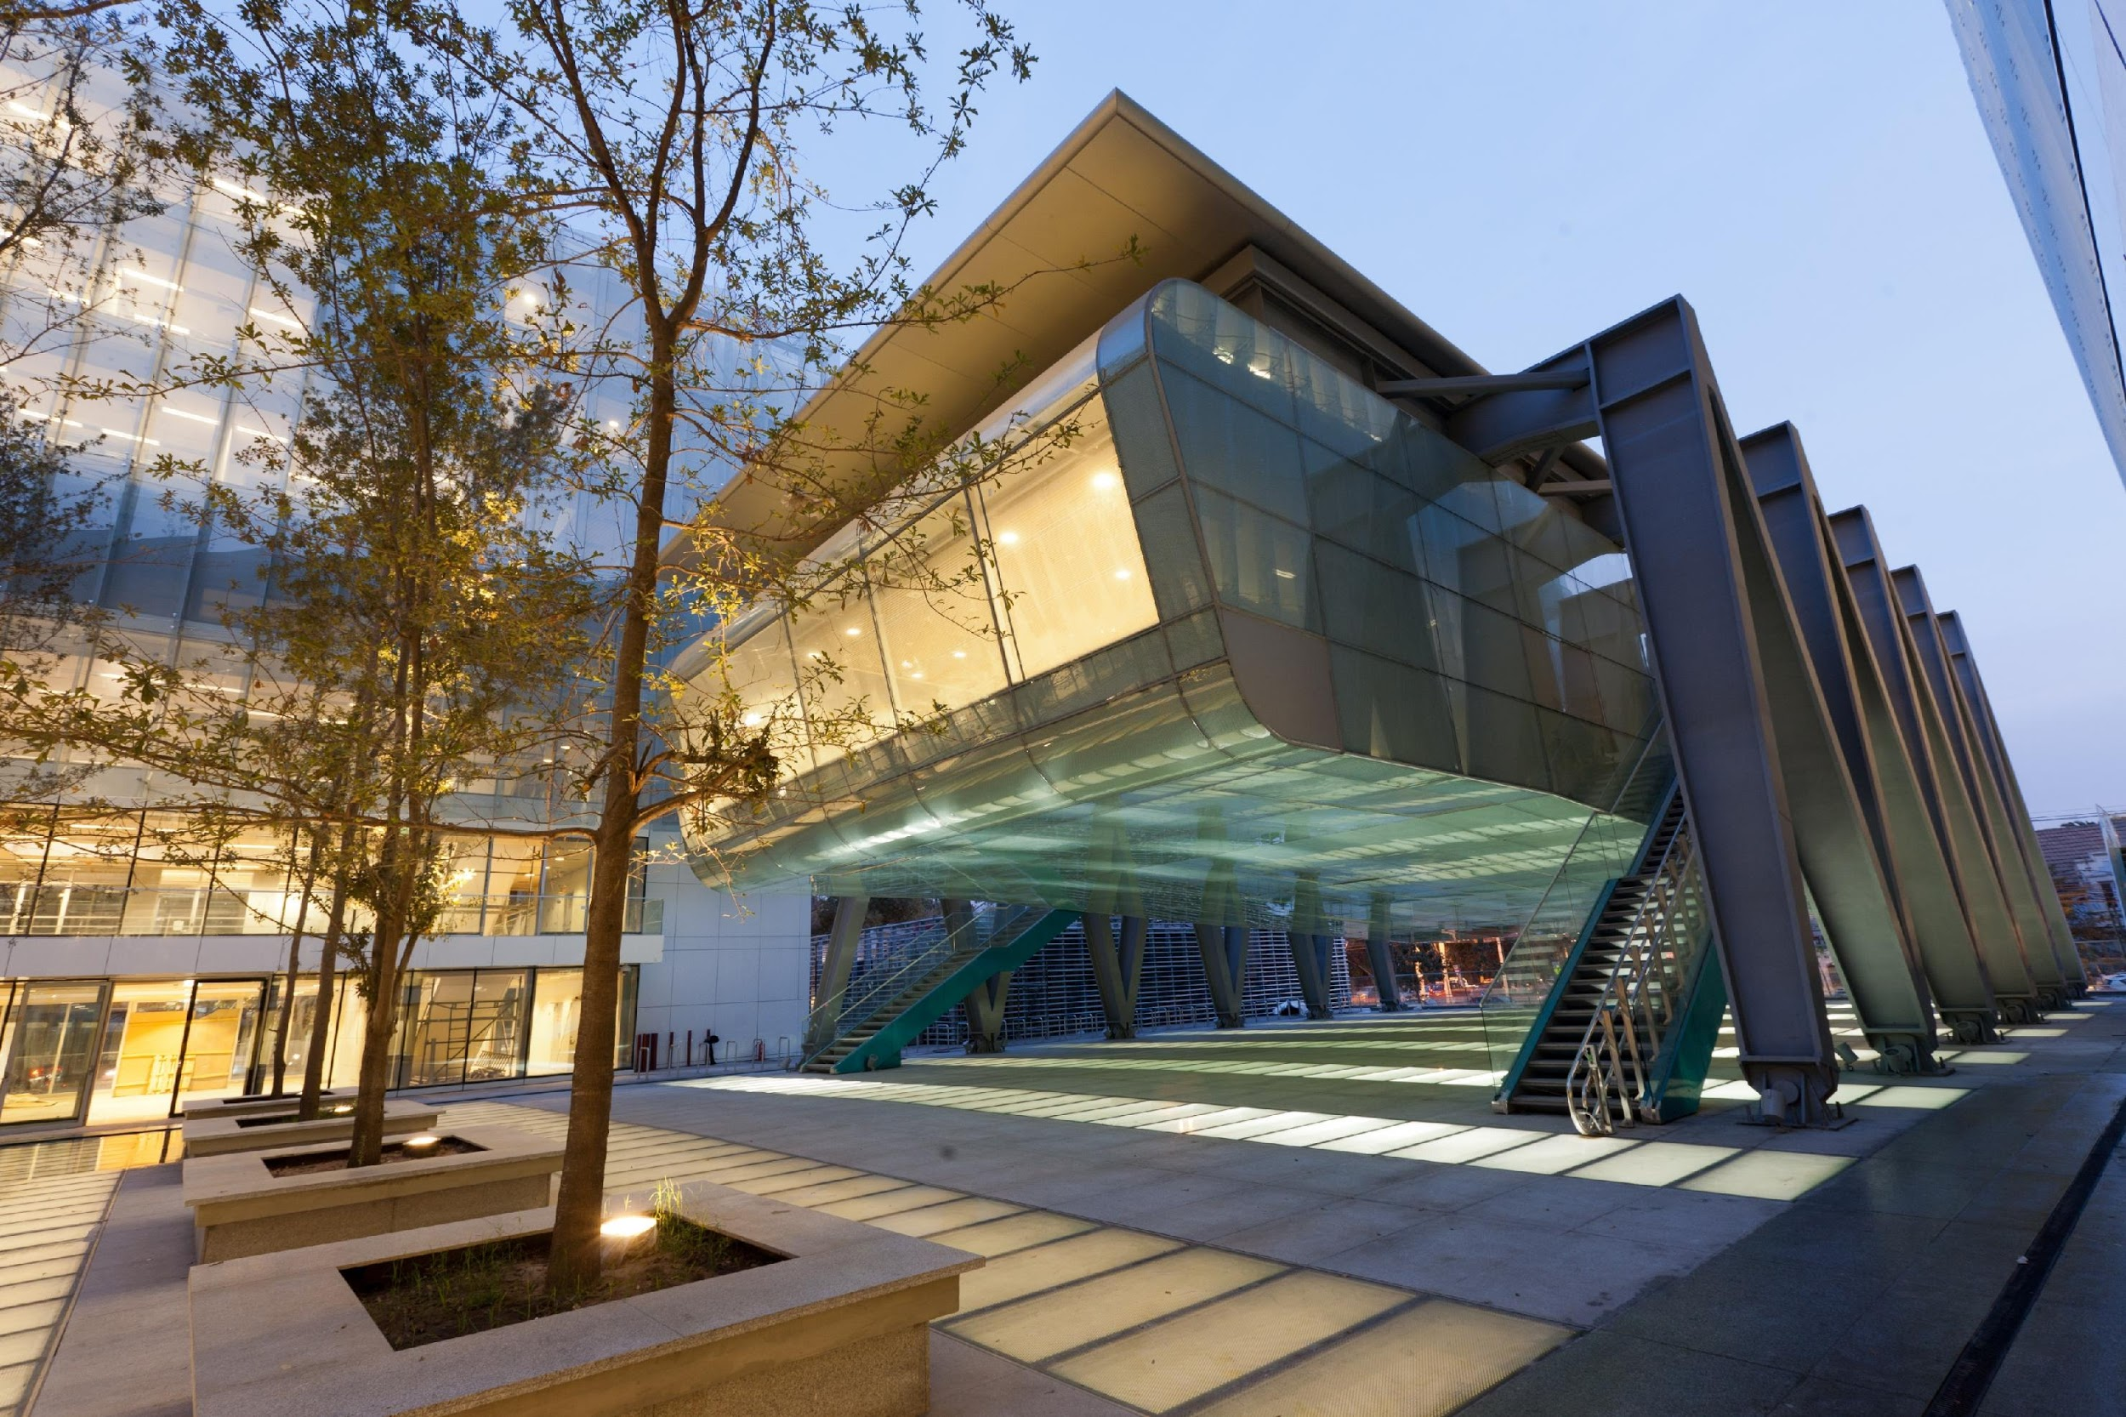
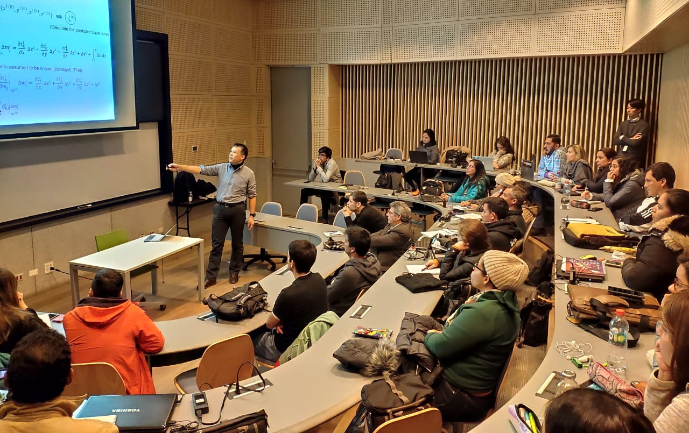
EP7003
Laboratorio 3: Marco Teórico y Ficha de lectura
Escuela de Postgrado y Educación Continua / 03/12
Equipo Docente:
Dr. Enrique Sologuren
Prof. Paula Morgado
Prof. Sebastián Sepúlveda

Slide 2
Objetivos y estructura de la sesión
RA1: Identifica y aplica las carácterísticas del discurso científico aplicado al área de ingeniería y ciencias.
RA2: Comprende las dimensiones implicadas en la escritura de la tesis o trabajo final de grado.
RA5: Maneja fuentes bibliográficas o de Internet y bases de datos documentales necesarias para la elaboración de trabajos científicos.
RA6: Aplica las etapas, fases y procesos de la producción escrita en el género TESIS.
Agenda:
Consultorías y plan de evaluación
Reflexión inicial
Caracterización del apartado Marco Teórico
Laboratorio 3: Escritura de una ficha bibliográfica
Otros recursos: gestores de citas bibliográficas

Slide 3
Plan de evaluación
Consultorías: Paula y Sebastián está comenzando a contactar.
Actividad | Consideraciones
Retroalimentación entre pares (30%) | Entre lab 10-11.
Consultoría de avance (40%) | Te contactaremos para reunión.
1 tutoría en Armadillo lab (20%) | La puedes pedir en cualquier momento.
Participación (10%) | Es una nota apreciativa que nunca tendrá el ánimo de perjudicar, al hacer las tres actividades anteriores ya tienes completa la participación.
Bitácora semanal: Formativa (Sin nota, opcional, totalmente voluntario (Puede ingresar a nota de participación a tu favor).

Slide 4
Reflexión inicial
¿Cuáles son las principales características del Marco teórico y en qué se diferencia del Estado del arte?
¿Cómo debe organizarse el apartado del Marco teórico y el Estado del arte?
¿Qué recursos conozco que pueden ser útiles para planificar, escribir y revisar el apartado del Marco teórico o el Estado del arte?

Slide 5
Caracterización del Marco teórico
Marco teórico
Recopilación de los antecedentes fundamentales para la investigación
Conceptos y teorías
¿Qué conceptos o marcos de conocimiento son clave para comprender la investigación?
Investigaciones propuestas
¿Qué es lo que se ha desarrollado en investigaciones previas?

Slide 6
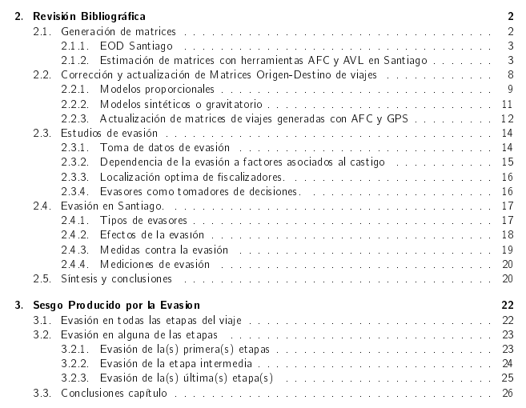
Organización interna del Marco teórico
Gallegos Reyes, N. (2016).Construcción de factores de corrección por evasión para la matriz origen destino de viajes en transporte público en Santiago obtenida a partir de tracciones Bip!. Disponible en http://repositorio.uchile.cl/handle/2250/138132

Slide 7
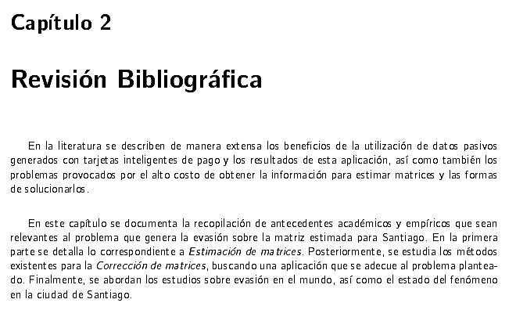
Organización interna del Marco teórico
Presentar la estructura y/o contenidos a tratar
Notes:
Presentación de la estructura y/o contenidos a tratar

Slide 8
Organización interna del Marco teórico
Presentar conceptos fundamentales asociados a la propuesta
Notes:
Presentación de la estructura y/o contenidos a tratar

Slide 9
Organización interna del Marco teórico
Presentar conceptos fundamentales asociados a la propuesta
Notes:
Presentación de la estructura y/o contenidos a tratar

Slide 10
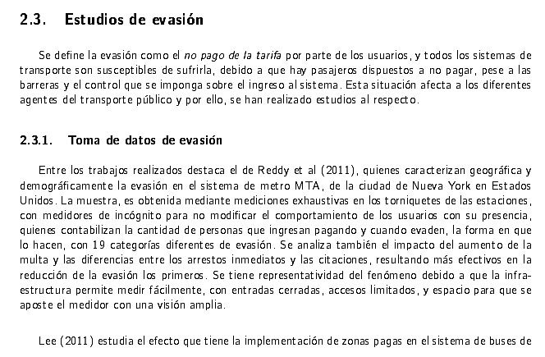
Organización interna del Marco teórico
Revisar las investigaciones previas
Notes:
Presentación de la estructura y/o contenidos a tratar

Slide 11
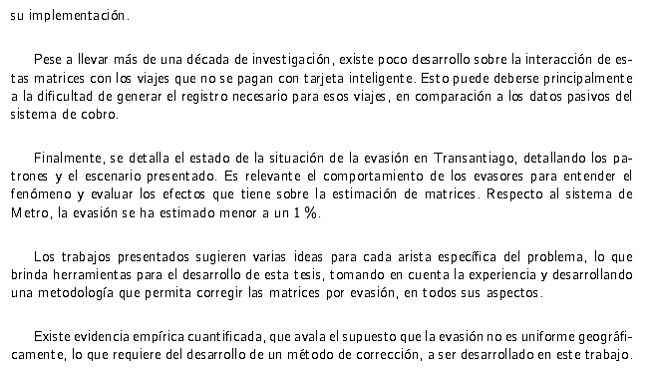
Cerrar el apartado
Notes:
Presentación de la estructura y/o contenidos a tratar

Slide 12
Consejos para la escritura del Marco teórico
En la planificación del apartado:
Organiza y jerarquiza los contenidos de los subapartados en función de su relevancia para la propuesta que realizas.
Evalúa la proyección de la organización del contenido en función de los resultados que esperas obtener en tu investigación
Al momento de escribir:
Justifica la relevancia de la propuesta a partir de la revisión de las investigaciones en el área
Especifica el vacío del que se hace cargo la investigación propia
Delimita, define y precisa los fundamentos teóricos y metódológicos esenciales para el desarrollo y comprensión de la propuesta
En la revisión:
Verifica el cumplimiento de los propósitos comunicativos de cada subapartado y del gran capítulo en general
Fija criterios específicos para revisar el trabajo (claridad, precisión, registro, lenguaje, ortografía, entre otros)

Slide 13
Ficha de lectura

Slide 14
Ficha de lectura
Contextualización de la lectura
Momento antes de la lectura
Información explícita
Fuente leída

Slide 15
Ficha de lectura
Síntesis con palabras propias de la idea principal del texto en un párrafo
Registro de los conceptos más importante de los autores. Definiciones relevantes para la tarea de lectura
Momento después de la lectura
Información explícita

Slide 16
Ficha de lectura
Momento durante la lectura
Información implícita
Selección de las ideas principales por cada (sub) apartado.
Se redacta en palabras propias.
Elección intencionada de fragmentos del texto que dan cuenta de las ideas principales de la lectura. Deben comentarse las citas para recordar la interpretación y relación establecida
Relación entre fuentes de lectura

Slide 17
Ficha de lectura
Momento después de la lectura
Nivel crítico de la información
Momento de evaluación final. Aquí se deben destacar aspectos de la lectura que debes tener presente en el futuro: dificultades, pertinencia de la fuente, valoración de argumentos, entre otros aspectos.

Slide 18
Consejos para escribir la ficha de lectura
Realiza una lectura eficiente en función de lo requerido para cada apartado
Revisa la pertinencia de la selección de información de acuerdo con el objetivo de lectura
Trabaja siempre con el formato de citación exigido para tu tesis
Procura que la redacción sea formal, ya que puede ser un insumo relevante para discusiones con tu profesor guía
Procura que la elaboración de ideas propias sea siempre con el detalle de la información del texto fuente (página, apartado, entre otros)
Al guardar tu ficha, etiqueta el archivo con una abreviación de la referencia de la fuente (Apellido, año)

Slide 19
Desarrollo de laboratorio 3 Ficha de lectura
Elaborar una ficha de lectura
Estado de avance | Lectura de AIC que…
Propuesta de tesis | Contextualice o englobe los temas a los que se orienta el estudio
Marco teórico redactado | Se asocie al sustento teórico fundamental de la propuesta
Metodología redactada | Respalde el diseño o metodología de la investigación
En redacción de resultados | Permita contrastar los datos obtenidos
En redacción de conclusiones | Se relacione con una de las proyecciones de la tesis
En revisión del documento final | La misma tesis
TAREA Y FORO (OPCIONAL, FORMATIVO)
Notes:
Preguntas bitácora
1. A partir de la estructura interna que hemos revisado del Marco teórico,
Si te encuentras en etapa inicial: ¿cuántas fuentes aproximadamente crees que necesitarías para este apartado?
Si te encuentras en etapa intermedia y final: ¿consideras que la organización de tu marco teórico responde a los propósitos que hemos revisado en esta sesión?
2. ¿Cuáles son los principales desafíos que identificas para abordar el desarrollo de una ficha de lectura en el contexto de tu tesis?

Slide 20
Otros recursos: gestores de citas bibliográficas

Slide 21
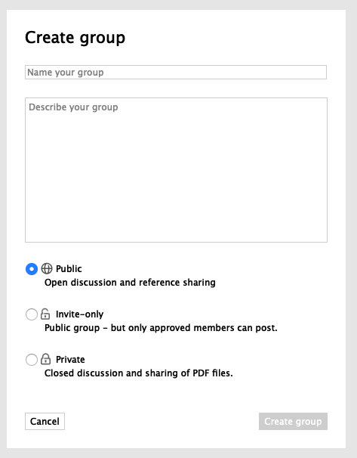
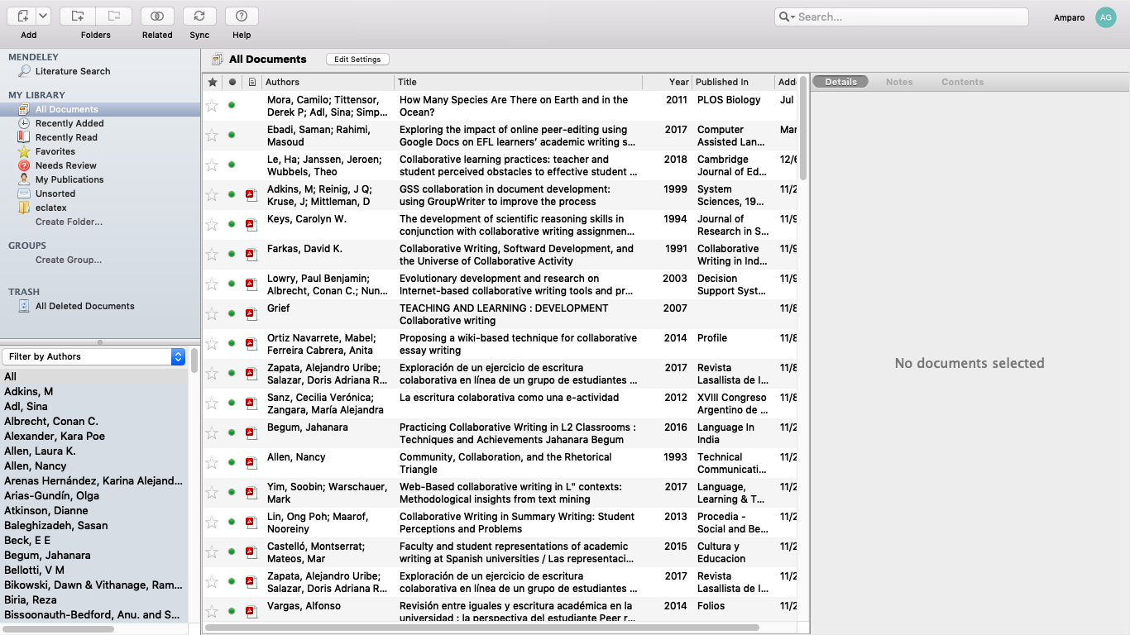
Mendeley
Buscador rápido
Biblioteca
Todos los archivos
Colaboración
Directorio general

Slide 22
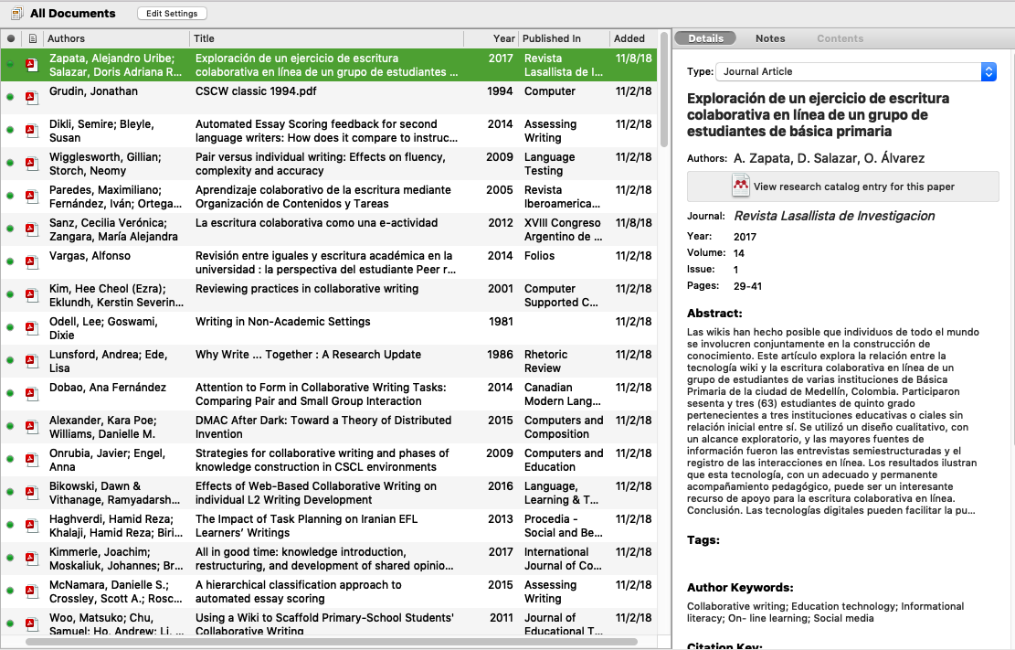
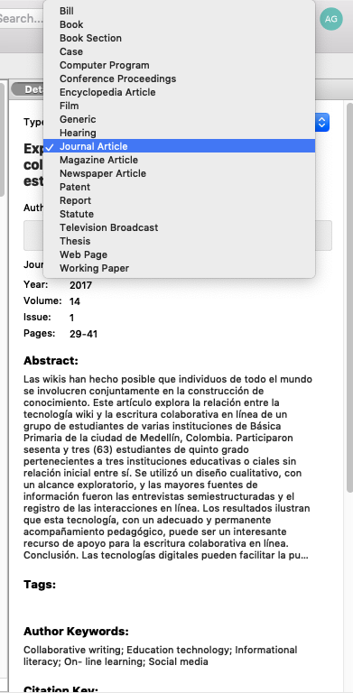

Slide 23
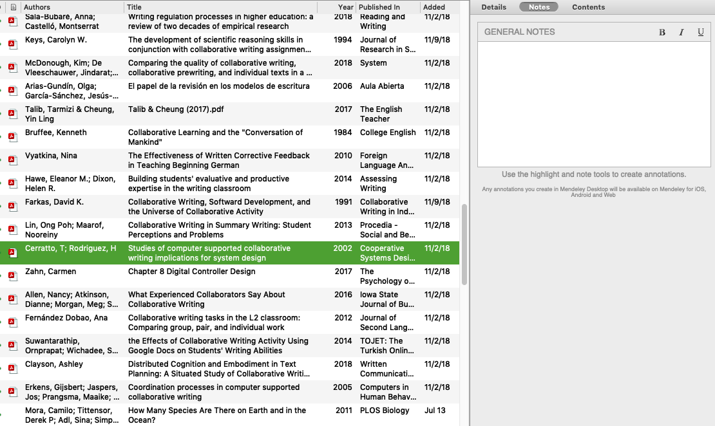

Slide 24
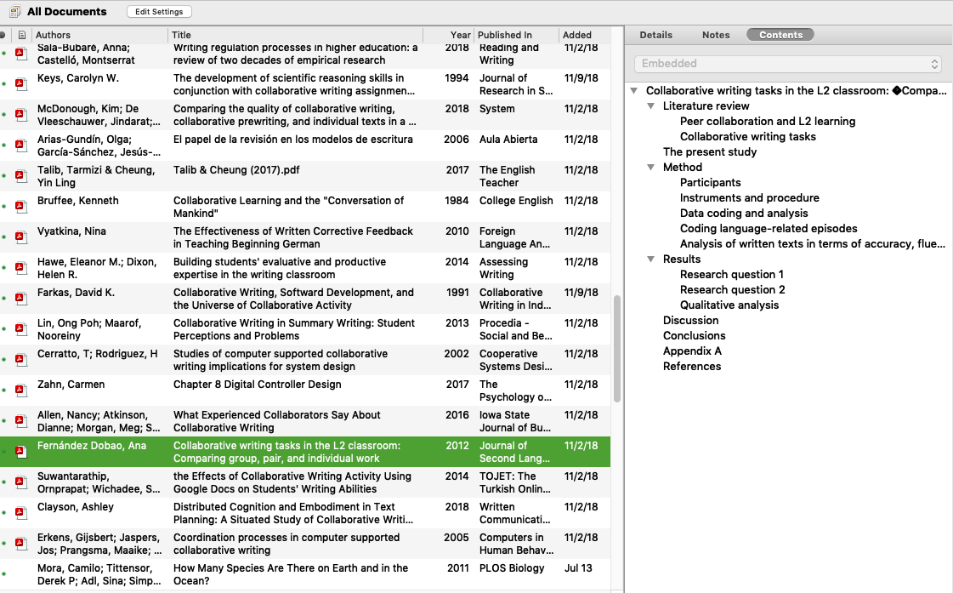

Slide 25
Sitios de interés
Redacción de citas bibliográficas
http://www.tesis.uchile.cl/pdf/guia.pdf
Manual de citación IEEE
http://ieeeauthorcenter.ieee.org/wp-content/uploads/IEEE_Style_Manual.pdf
Escribir la tesis (Aprendizaje Uchile)
https://aprendizaje.uchile.cl/recursos-para-leer-escribir-y-hablar-en-la-universidad/escribir-la-tesis/#1562962826700-4db46176-2b0b
Tutoriales de gestores de fuentes bibliográficas y otros
https://www.uchile.cl/portal/informacion-y-bibliotecas/ayudas-y-tutoriales

